Slide 1
高等代数（二）
关键词：秩、空间、变换、二次型
特点：概念多、更抽象
要求：思维延伸；学会用概念思考问题
重要工具：线性相关性、矩阵理论

Slide 2
第五章 矩阵的秩与线性方程组
§5.1 向量组的线性相关性
§5.2 向量组的秩
§5.3 矩阵的秩
§5.4 线性方程组解的结构

Slide 3


一、n维向量空间
第一讲 n维向量空间
二、向量组的线性组合

Slide 4
一、n 维向量空间
1、 n 维向量的概念
2、向量的运算
3、 n 维向量空间
4、超平面

Slide 5
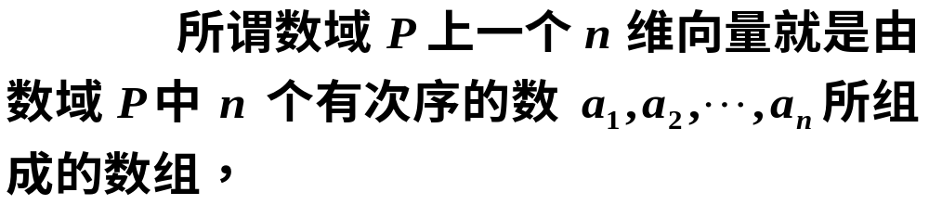
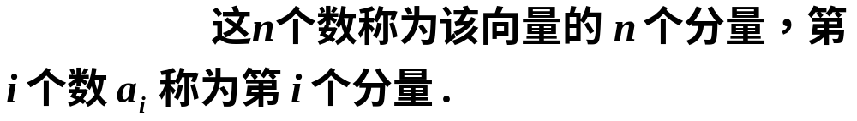
1. n 维向量的概念
定义1
分量全为实数的向量称为实向量，
分量全为复数的向量称为复向量.

Slide 6


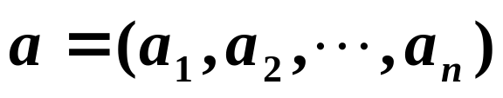
例如
n维实向量
n维复向量
第2个分量
第n个分量
第1个分量
n维向量通常用 等表示,例如

Slide 7
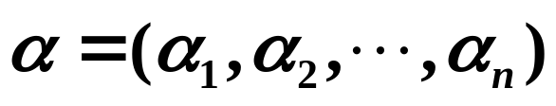

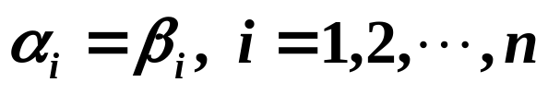

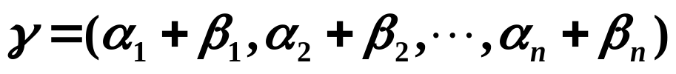
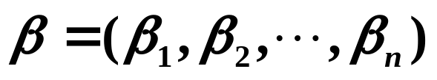
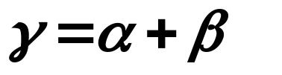
2. 向量的运算
如果n维向量
定义2
的对应分量相等，即
就称为这两个向量相等. 记作
n维向量
定义3
称为向量
与
的和，记为

Slide 8



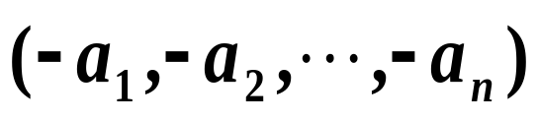
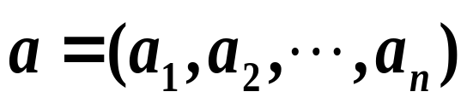
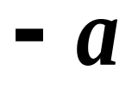
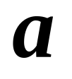
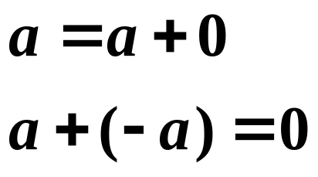
由定义有向量加法满足
交换律：
结合律：
定义4
分量全为零的向量
称为零向量，记为0 ；
向量
称为向量
的负向量，记为
显然，对于任意向量 都有

Slide 9
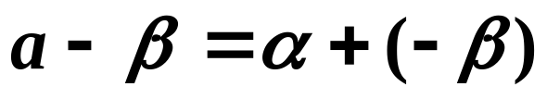
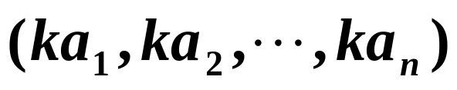
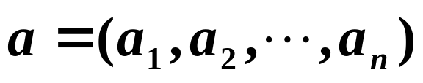
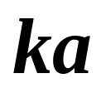
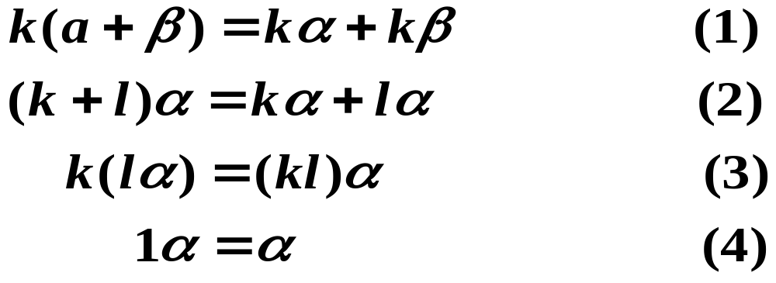
定义5
定义6
设k为数域P中的数，向量
称为向量 与数k的数量乘积，
记为
由定义立即有

Slide 10
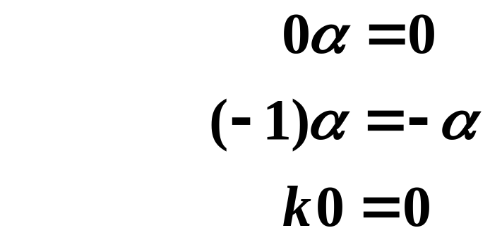
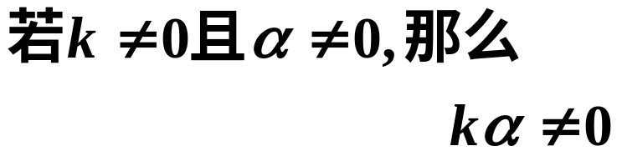
由(1)—(4)或由定义有
以数域P中的数作为分量的n维向量的全体，同时考虑定义在它们上面的加法和数量乘法，称为数域P上的 n 维向量空间。
定义7

Slide 11




时， 维向量没有直观的几何形象．
叫做 维向量空间．
叫做 维向量空间 中的 维超平面．

Slide 12
小结
１． 维向量的概念，实向量、复向量；
２．向量的表示方法：行向量与列向量；
３． 向量空间：
解析几何与线性代数中向量的联系与区别、
向量空间的概念；

Slide 13
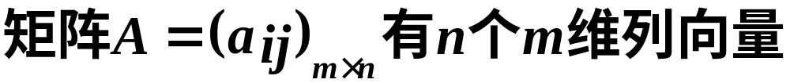




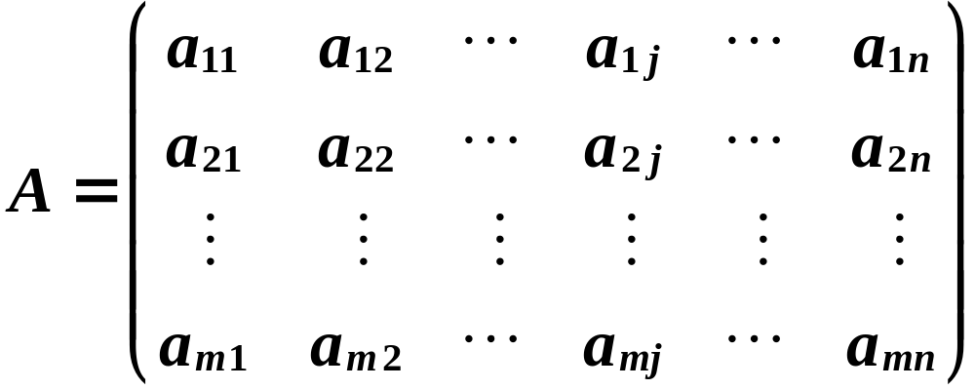
二、向量组的线性组合
若干个同维数的列向量（或同维数的行向量）所组成的集合叫做向量组．
例如

Slide 14

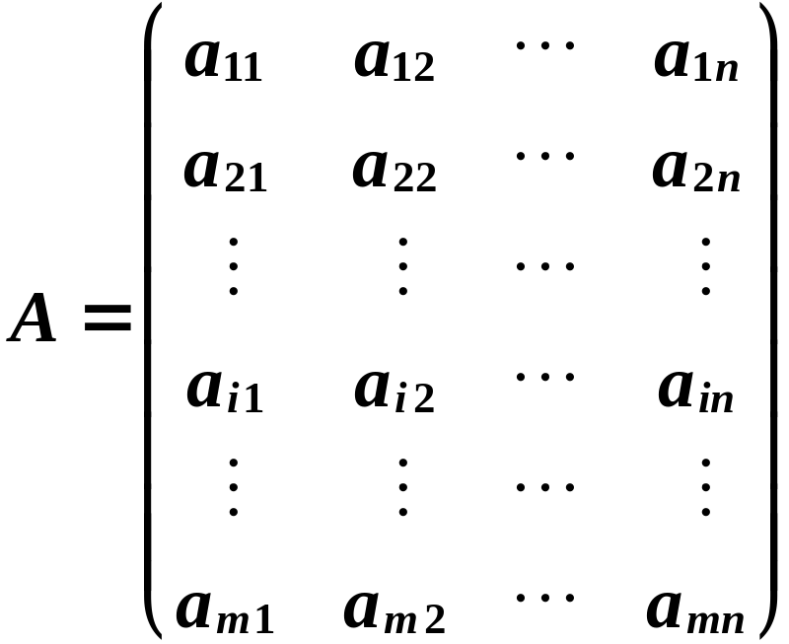



向量组 , , …， 称为矩阵A的行向量组．

Slide 15
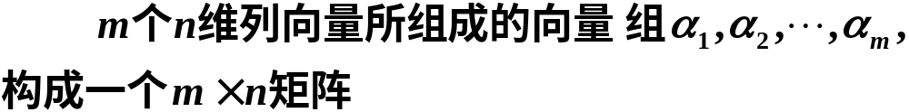

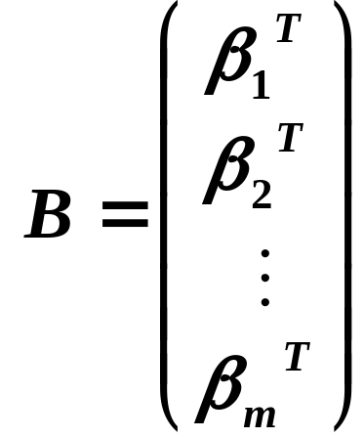
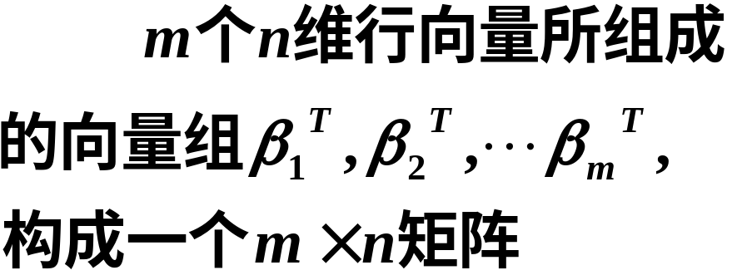
反之，由有限个向量所组成的向量组可以构成一个矩阵.

Slide 16
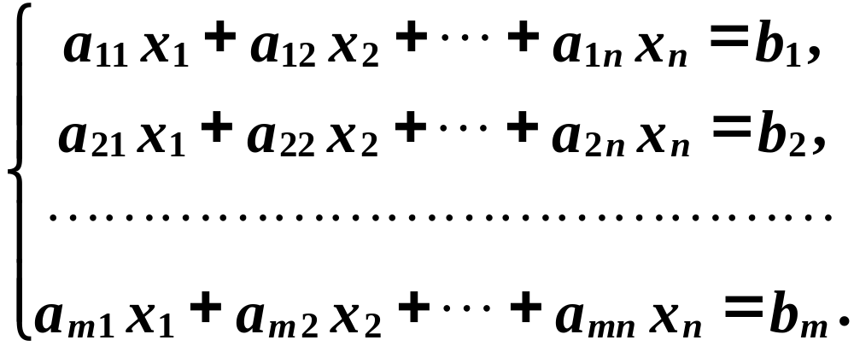
线性方程组的向量表示
方程组与增广矩阵的列向量组之间一一对应．

Slide 17
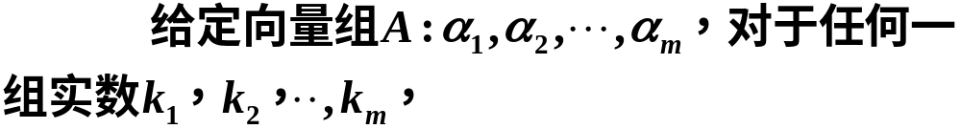
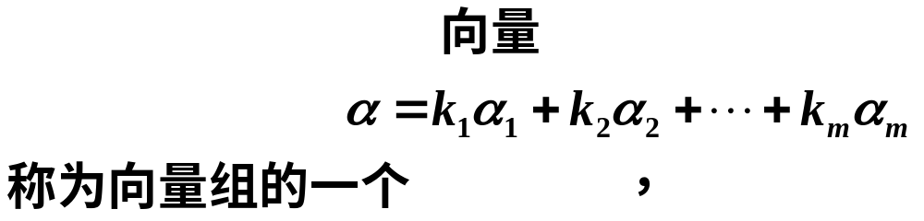
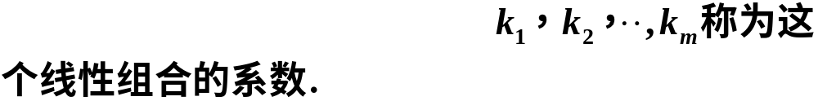
定义 9
线性组合

Slide 18
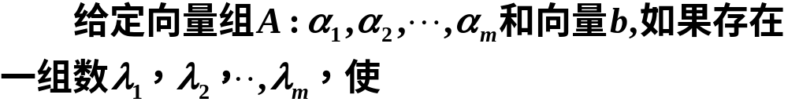



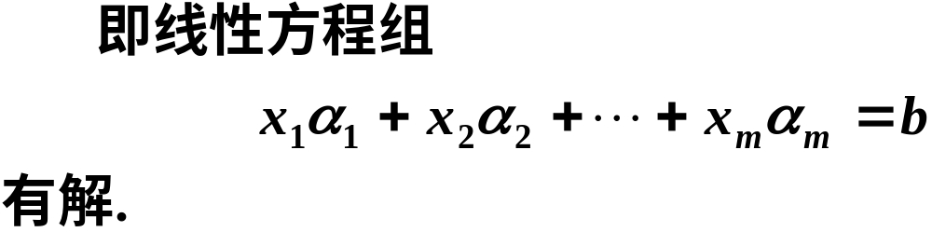
向量 能
由向量组 线性表示．

Slide 19
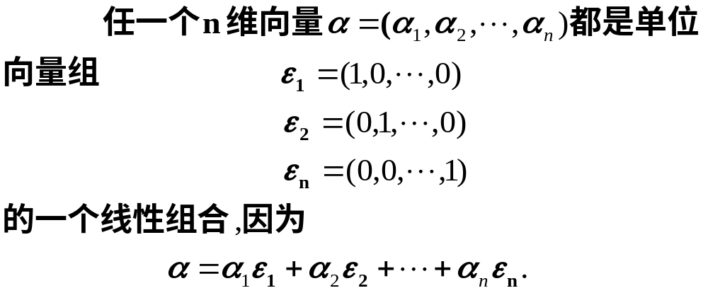
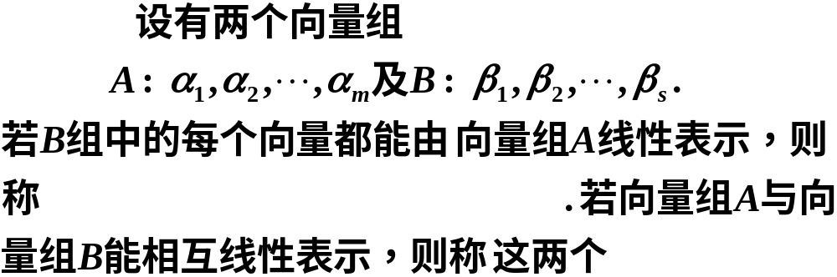

例
定义10
向量组 能由向量组 线性表示
向量组等价．

Slide 20
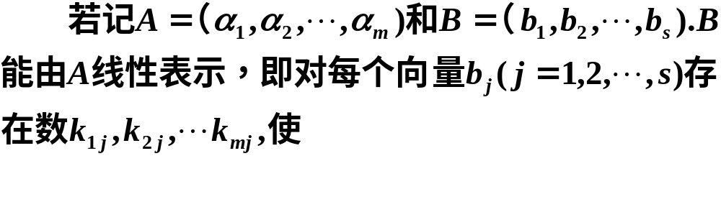

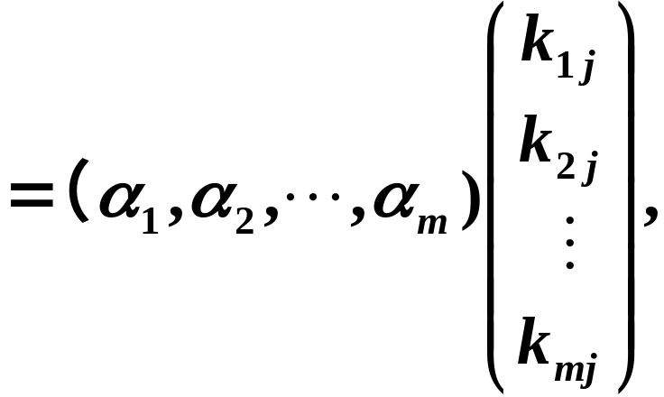

Slide 21
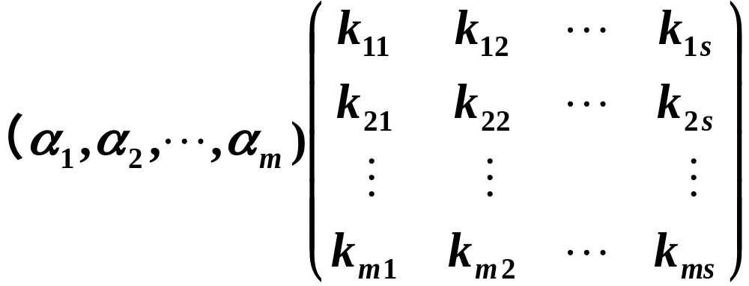

从而
思考：若两个向量组等价，则这两个向量组之间的
系数矩阵具有怎样的性质？

Slide 22
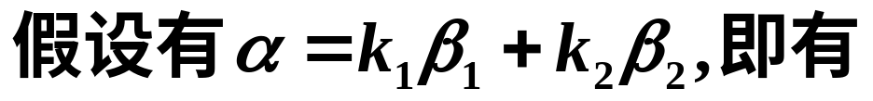
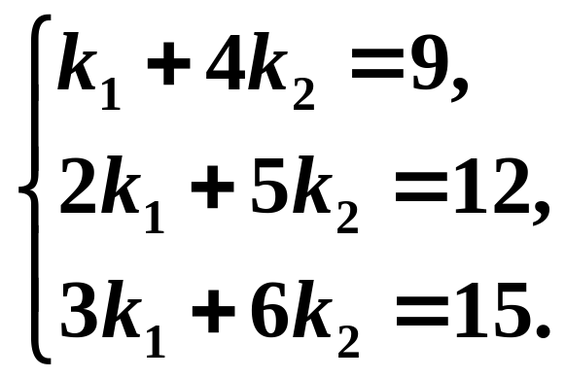
例1
设
解：
则

